Slide 1
RESPOSTA APLICADA · OUTUBRO DE 2026
Case Vantara
Da planilha à decisão rastreável.
Resolução assistida em recebíveis · Demonstração sobre dados sintéticos
VANTARA / AI SERVICES
Resposta ao case · 1 / 11

Slide 2
O DIAGNÓSTICO
O gargalo não é a falta de mais uma IA.
É a exceção sem evidência, responsável e próxima ação.
12
8%
01
dias úteis para fechar o mês
dos pagamentos sem identificação
IA comprada e não usada
Dado do case, não resultado medido.
A origem do retrabalho está visível.
CFO: “Ninguém abre.”
Resposta: trocar uma promessa de conciliação autônoma por uma fila de resolução assistida.
VANTARA / AI SERVICES
Fonte dos números e da fala: Case Vantara.pdf
Resposta ao case · 2 / 11

Slide 3
A RESPOSTA
Um fluxo de trabalho, não um chat.
Os cálculos e vínculos verificáveis ficam separados da interpretação da IA.
01
EXPORTS ORIGINAIS DO PACK
02
REGRAS PRIMEIRO
Protheus · Omie · banco · contas a pagar
Vínculo documental; candidatos ficam à parte
03
AGENTE COM FONTES
04
DECISÃO HUMANA
Investiga o dossiê e sugere o que conferir
Responsável, nota, estado e histórico local
Já roda na amostra sintética de julho/2026; não grava baixa, envio ou pagamento.
VANTARA / AI SERVICES
Resposta ao case · 3 / 11

Slide 4
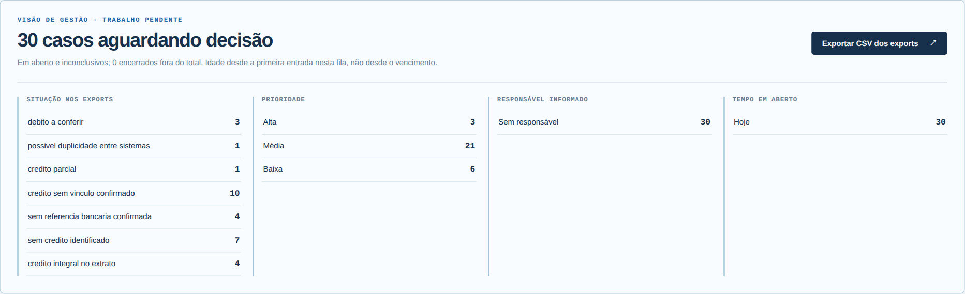
O QUE JÁ RODA · VISÃO DE GESTÃO
Pendências com dono. Decisões com rastro.
Contagem desta amostra; não é volume do mês nem caixa certificado.
Tipo → prioridade → responsável → tempo em aberto. Cada grupo leva à fila e ao dossiê.
VANTARA / AI SERVICES
Captura da aplicação local; amostra sintética de julho/2026
Resposta ao case · 4 / 11

Slide 5
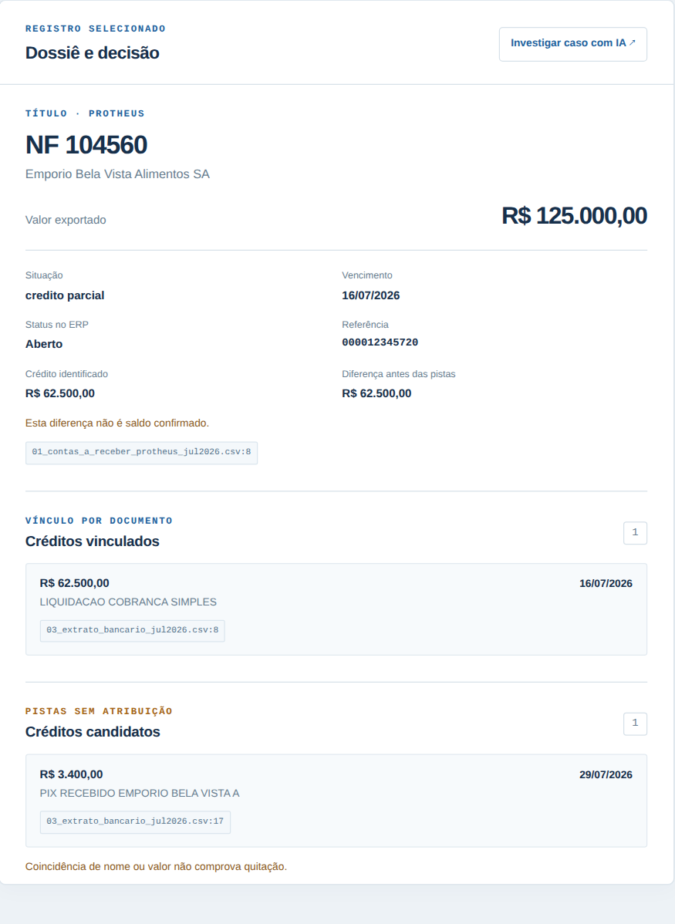
UM CASO COMPLETO
NF 104560:
crédito não é quitação.
R$ 125 mil
Título aberto no Protheus, linha 8.
R$ 62,5 mil
Crédito do extrato, linha 8, com referência documental.
R$ 3,4 mil
PIX da linha 17: só candidato; nenhuma atribuição automática.
Conferir baixa no ERP antes de afirmar recebimento.
VANTARA / AI SERVICES
Protheus:8 · extrato:8 e :17
Resposta ao case · 5 / 11

Slide 6
A REGRA DE SEGURANÇA
Vínculo ≠ quitação.
Candidato ≠ pagamento.
A automação útil sabe quando parar.
VANTARA / AI SERVICES
Resposta ao case · 6 / 11

Slide 7
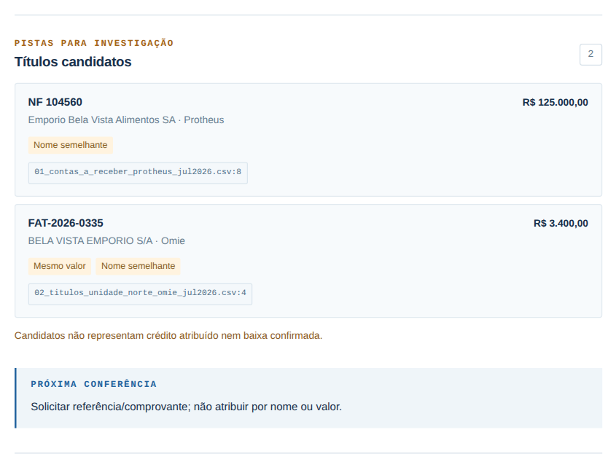
ONDE A REGRA NÃO RESOLVE
Um PIX. Dois títulos possíveis. Zero baixa.
R$ 3.400,00
Banco · linha 17 · 29/07/2026.
A NF 104560 (Protheus) coincide pelo nome; FAT-2026-0335 (Omie) pelo nome e valor.
Próxima ação: pedir referência ou comprovante. Se não vier prova, marcar inconclusivo.
A IA pode preparar um rascunho editável; não envia mensagem.
VANTARA / AI SERVICES
Extrato:17 · Protheus:8 · Omie:4
Resposta ao case · 7 / 11

Slide 8
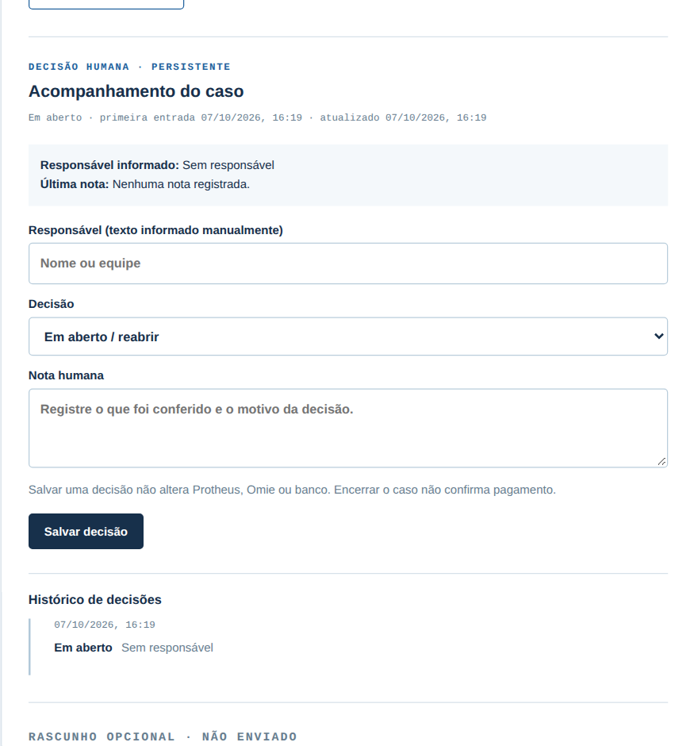
AGENTE PROPÕE · ANALISTA DECIDE
A decisão tem responsável e rastro.
01
Atribuir responsável.
02
Registrar evidência e decisão.
03
Encerrar ou devolver à fila.
Encerramento = revisão concluída.
Não é baixa, aprovação nem quitação.
VANTARA / AI SERVICES
Captura da fila e formulário local
Resposta ao case · 8 / 11

Slide 9
PARA O CFO · E PARA A ADOÇÃO
Um painel de trabalho e risco sob revisão.
Não substitui o fechamento nem inventa ROI para esta amostra.
PENDÊNCIAS
PROVA
COMPARAÇÃO JUSTA
Por situação, prioridade, responsável e idade da fila.
Clique em cada número para ver linhas de origem e próximos passos.
Rodar os mesmos casos na IA anterior e medir tempo, atribuições indevidas e evidência.
Diferença demonstrada: regra auditável → interpretação contextual → decisão humana registrada.
VANTARA / AI SERVICES
Ferramenta anterior não usada: fala do CFO no case
Resposta ao case · 9 / 11

Slide 10
O LIMITE TÉCNICO · SEM VENDER UMA FICÇÃO
A demo local não equivale a “nada sai”.
INFRAESTRUTURA VANTARA · DEMO LOCAL
FORA DA EMPRESA
OpenAI externa
Exports
→
Floci
→
API / tela
originais do pack
armazenamento local
dossiê e fila
A demo envia contexto e trechos sintéticos à IA. Não atende à exigência de inferência privada.
SQLite local: estado e histórico das decisões humanas.
Para dados reais: inferência privada + identidade e acesso aprovados pela TI. Protheus: somente leitura/exportação por 90 dias. Barte: exceção com liderança.
VANTARA / AI SERVICES
Limites de TI e Barte: Case Vantara.pdf
Resposta ao case · 10 / 11

Slide 11
A DECISÃO PEDIDA AO CTO
Aposte no fluxo.
Não na mágica da IA.
Piloto de 30 dias com exports, leitura aprovada e revisão humana.
Gatilho para dados reais: inferência privada e controles de identidade/acesso. Comparar a ferramenta anterior nos mesmos casos antes de prometer impacto.
VANTARA / AI SERVICES
Resposta ao case · 11 / 11

